Slide 1

Anatomia Comparata
Dipartimento di
Scienze della Vita
Laurea in Scienze e Tecnologie Biologiche
Gabriele Baj
gbaj@units.it

Slide 2
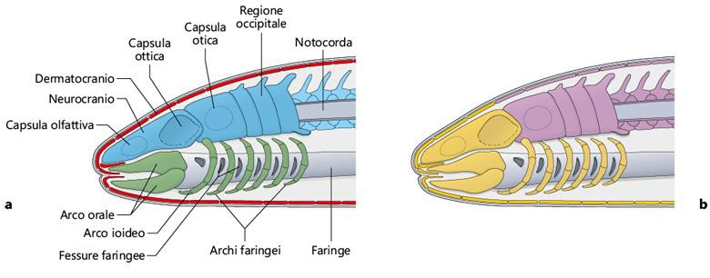
Architettura fondamentale del cranio dei vertebrati
a. splancnocranio (in verde), neurocranio (in celeste) e dermatocranio (o ectocranio, in rosso)
b. derivati dalle creste neurali sono evidenziati in giallo, derivati dal mesoderma in rosa.

Slide 3
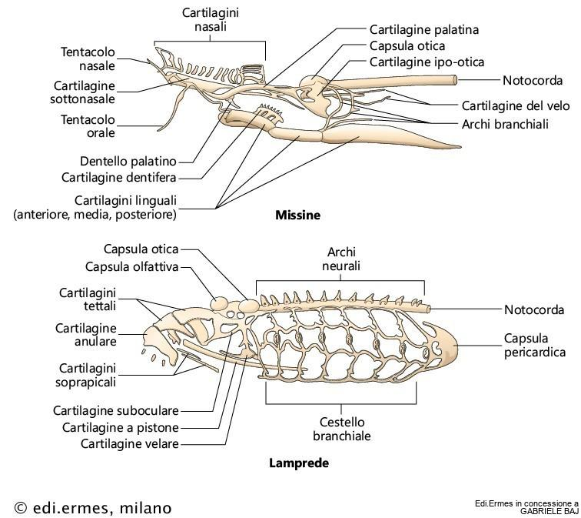
Scheletro cefalico dei ciclostomi

Slide 4
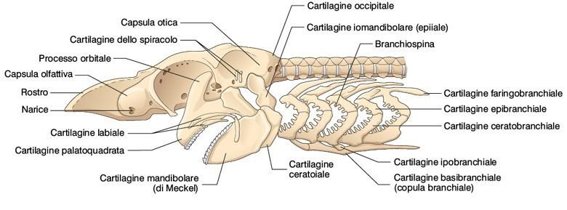
Scheletro cefalico dei condroitti (spinarolo)
Splancnocranio costituito da una successione di archi faringei, i primi due dei quali (i, arco orale; ii, arco ioideo) a sostegno della bocca e i successivi (iii-Vii, archi branchiali o faringei) a formare gli archi generalizzati tra le fessure branchiali.

Slide 5
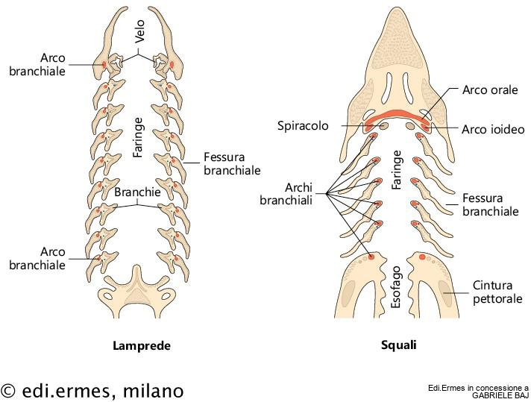
Sezione frontale schematica della regione faringea di lampreda e di squalo.
arco orale =
cartilagini pari; quella dorsale, detta palatoquadrata
arco ioideo =
Struttura di sostegno del complesso mascellare

Slide 6
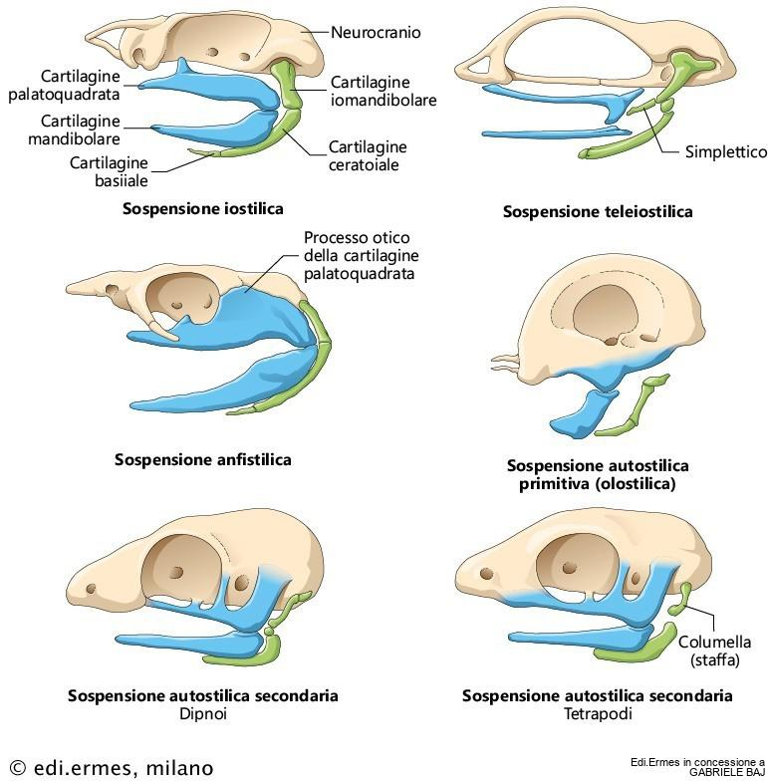
Modalità di collegamento (sospensione) dell'arco orale al neurocranio

Slide 7
Modalità di collegamento (sospensione) dell'arco orale al neurocranio

Slide 8
Modalità di collegamento (sospensione) dell'arco orale al neurocranio

Slide 9
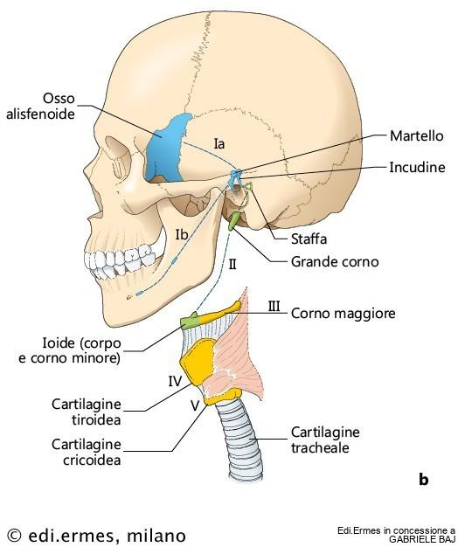
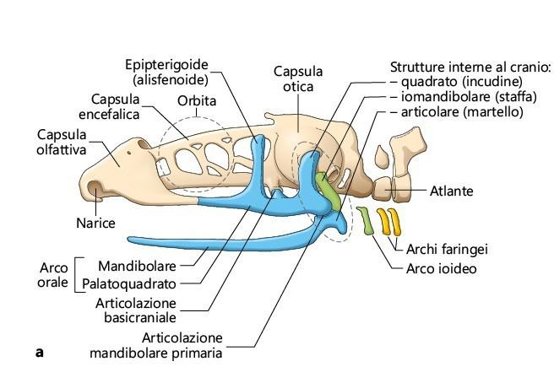
Derivati degli archi faringei in osteitti e tetrapodi
neurocranio e dello splancnocranio

Slide 10
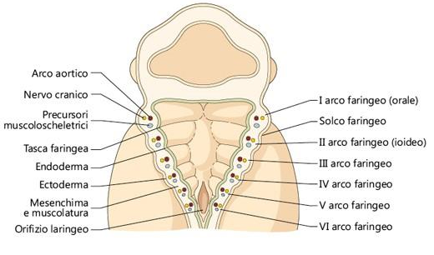
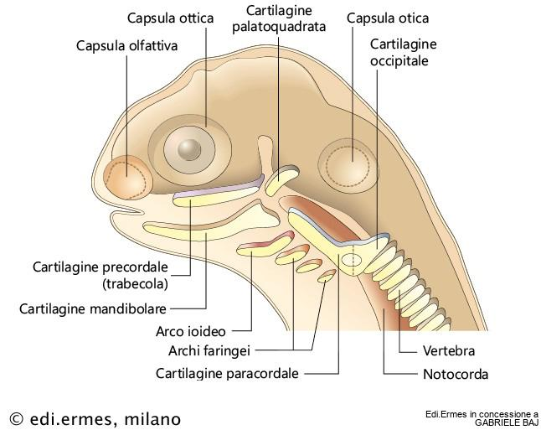
Neurocranio Spancnoranio in un vertebrato

Slide 11
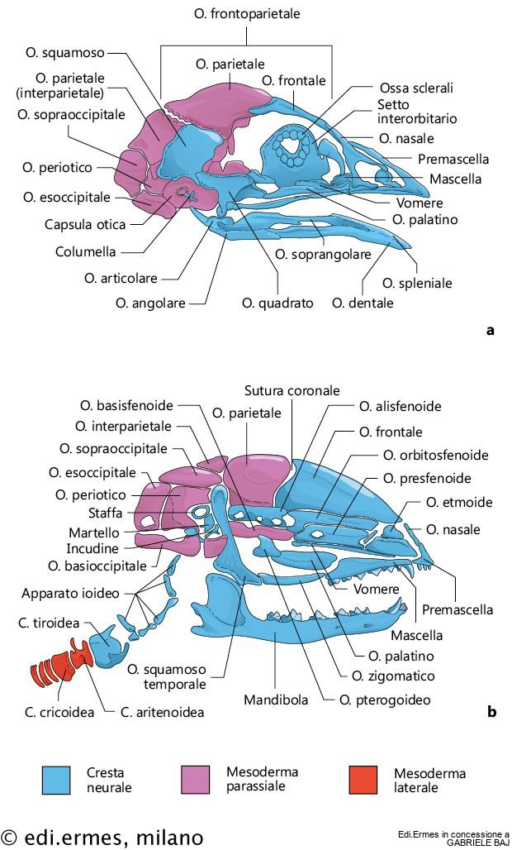
CONTRIBUTI EMBRIONALI AL DERMATOCRANIO
Volta dermica di uccello e di mammifero in cui è mostrato il contributo delle creste neurali e del mesoderma

Slide 12
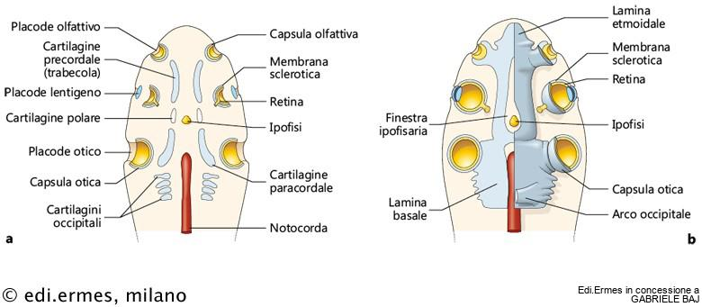
Neurocranio dei condroitti

Slide 13
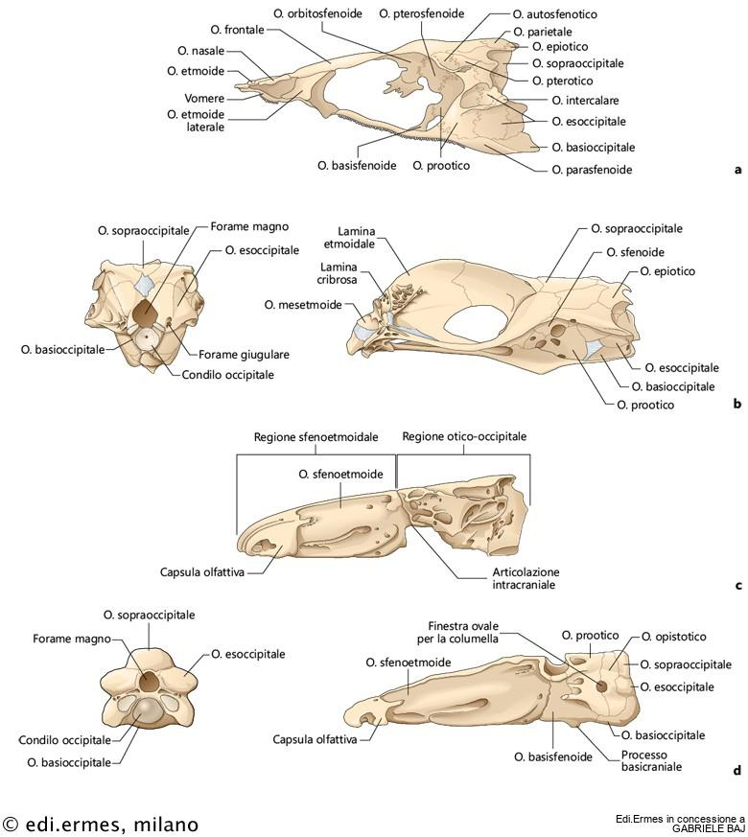
Neurocranio in osteitti e tetrapodi
Centri di ossificazione
occipitali
orbitosfenoidali
etmoidali
otici

Slide 14
Neurocranio nell’adulto – Centro Occipitali
Nei tetrapodi
Osso basioccipitale
Due ossa esoccipitali
Osso sopraoccipitale
Nei mammiferi i quattro elementi occipitali generalmente si fondono a costituire un unico osso occipitale,
NOTE : In tutti i tetrapodi tranne i lissanfibi e i crossopterigi, le ossa esoccipitali sono attraversate dal canale per il nervo ipoglosso (Xii nervo cranico)- il neurocranio dei tetrapodi si articola con la prima vertebra attraverso uno o due condili occipitali.

Slide 15
Neurocranio nell’adulto – Centro Orbitosfenoidali
centri di ossificazione della regione sfenoidale sono numerosi e variabili tra le diverse linee filetiche di vertebrati
La regione sfenoidale comprende un ampio osso sfenoetmoide.
Ingloba anteriormente la regione etmoidale e la capsula olfattiva;
Nei crossopterigi il complesso sfenoetmoidale si articola mobilmente con un’unità otico-occipitale posteriore, dando origine a un cranio cinetico

Slide 16
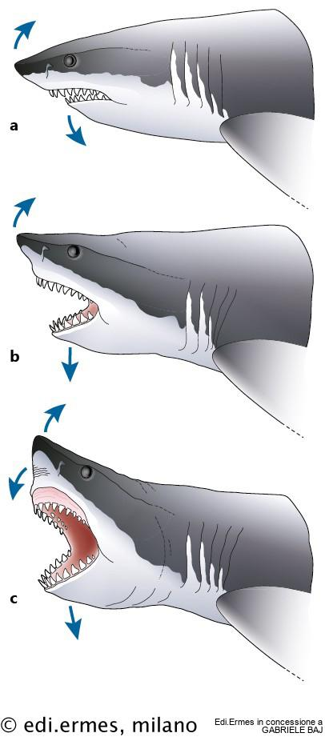
Cinesi cranica nei vari gruppi di vertebrati
Diversi gruppi di vertebrati presentano attualmente un cranio cinetico.
Pesci cartilaginei
Pesci ossei,
Urodeli acquatici,
Rettili (molti),
Uccelli
Dinamica del morso di squalo
Le frecce indicano la direzione del movimento del neurocranio e degli archi branchiali.

Slide 17
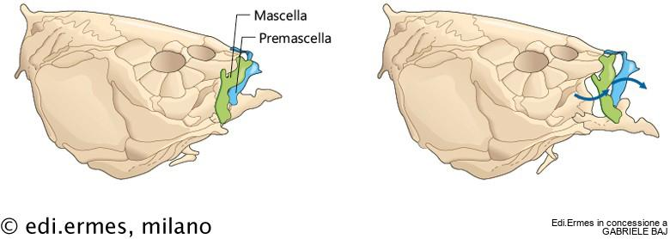
Mascella e premascella dei teleostei avanzati
Nella mascella dei teleostei avanzati la premascella diventa mobile, consentendo la protrusione del muso e potenziando l’alimentazione per suzione tipica di questi pesci ossei.

Slide 18
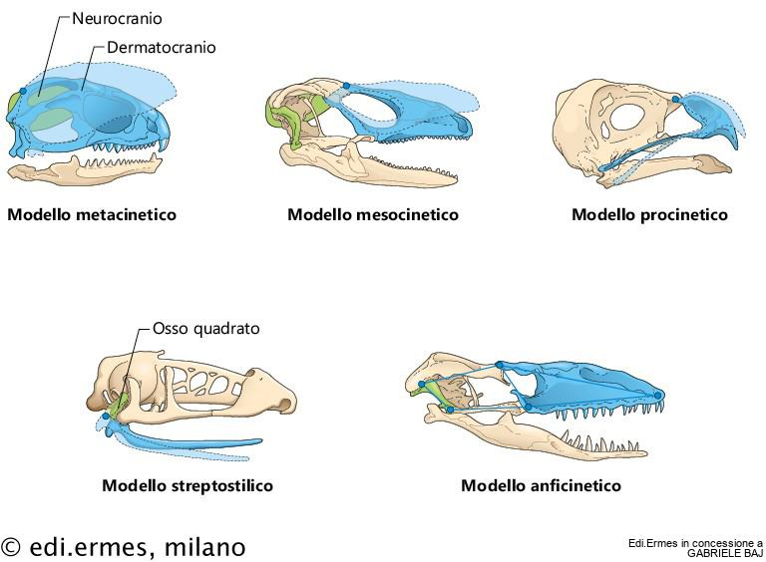
Modelli di crani cinetici in rettili e uccelli
NON coinvolge l’endocranio poiché la cerniera mobile congiunge due sezioni della volta cranica
primitivo
singola articolazione mobile
Nel modello anficinetico sono presenti nello stesso cranio sia la cerniera mesocinetica sia quella metacinetica
modalità cinetica che non richiede un osso quadrato libero e mobile
Sauri Attuali
cerchietti blu indicano
la posizione dei giunti cinetici.

Slide 19
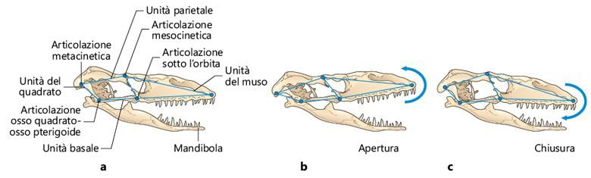
Cranio anficinetico dei sauri
Le quattro unità reciprocamente mobili del cranio anficinetico dei sauri
(a) permettono oscillazioni rotazionali (frecce) durante l’apertura (b) e la chiusura (c)

Slide 20
Neurocranio in osteitti e tetrapodi
Centri di ossificazione
occipitali
orbitosfenoidali
etmoidali
otici

Slide 21
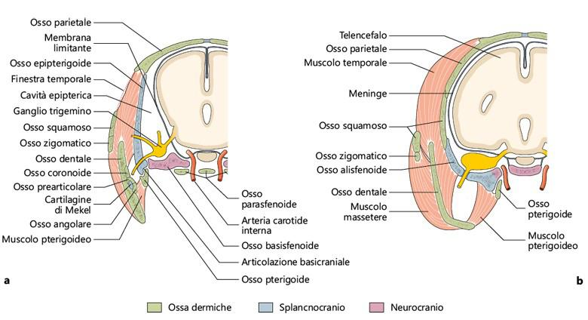
Sezione trasversale schematica del cranio nella regione orbitotemporale
b, Mammifero
a, Amniote arcaico

Slide 22
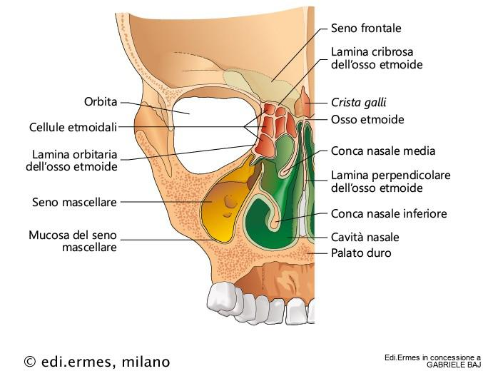
Centri etmoidali
Nei vertebrati in cui è nettamente separata da quella sfenoidale, la regione etmoidale giace immediatamente davanti a essa e comprende la lamina etmoidale e le capsule olfattive

Slide 23
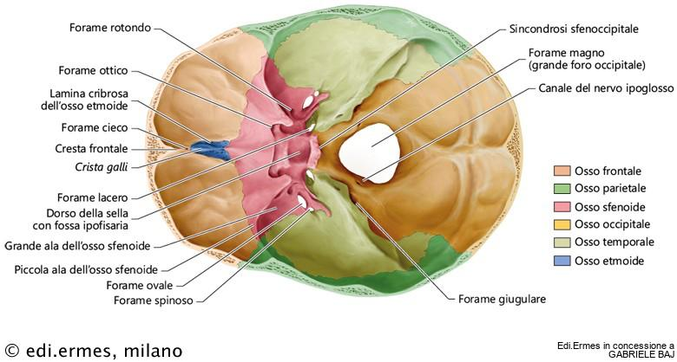
Neurocranio di mammifero (uomo)

Slide 24
Centri otici
Capsule otiche cartilaginee che racchiudono il labirinto membranoso vengono ori-ginariamente sostituite da due ossa endocondrali, dette prootico e opistotico
nei mammiferi, esternamente alla regione periotica vi è la cavità dell’orecchio medio che contiene i tre ossicini dell’udito (staffa, incudine e martello) e la membrana timpanica

Slide 25
Dermatocranio
Complessi principali:
• volta cranica - La volta cranica è una lamina di osso dermico che copre completamente la parte supe-riore e i lati del capo, estendendosi lateralmente e inferiormente a formare la mascella dermica su cui si inserisce una fila di denti.
• palato - la volta della cavità orale
• mandibola - formata da due metà simmetriche (emimandibole) collegate fra loro anteriormente da una sinfisi e comprende numerose ossa dermiche pari che vanno a rivestire l’originaria cartilagine mandibolare

